Slide 1
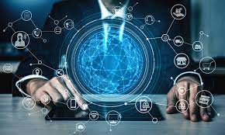

Tecnologia e seus avanços
Feito por:
Henrique Paschero Cima
Nycholas Rodrigues Oliveira
Clique para adicionar texto
Clique para adicionar texto

Slide 2
Súmario
Inteligência Artificial 1
Comunicação 2
Carros elétricos 3

Slide 3


Inteligência Artificial
O termo pode parecer algo surreal, coisa de série, mas ela já está presente no nosso cotidiano e a tendência é crescer ainda mais com o passar dos anos. Veja alguns exemplos de Inteligência:
Assistente Virtual – Alexa, Siri e Google Assistente;
Casa inteligente – Lâmpadas, eletrodomésticos, aspirador robô que funciona com comandos de voz ou ativação via smartphone;
Reconhecimento Facial – FACE Id no Iphone, Aplicativos bancários com ativação facial;
Inteligência Artificial se mostra promissora quando o assunto é tecnologia, pois está cada vez mais se inserindo em todos os setores da indústria.

Slide 4


Comunicação
A comunicação sofre os maiores impactos dos avanços tecnológicos, tanto na forma dos usuários se comunicarem como também na maneira de consumir.
As redes sociais e suas constantes atualizações estão aí para mostrar isso. Está cada vez mais rápida a forma que consumimos informação e entretenimento.

Slide 5
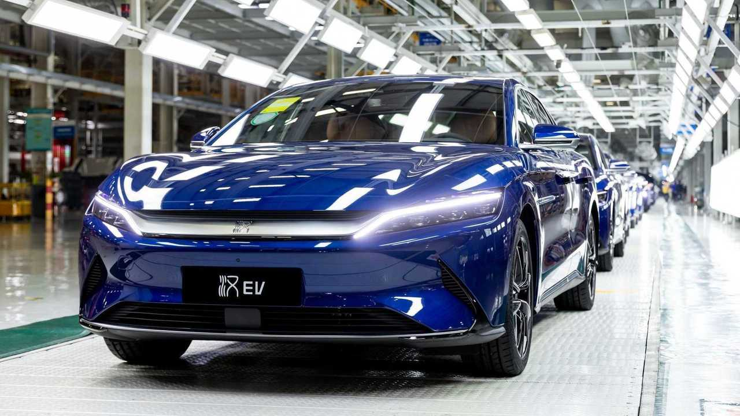
Carros elétricos
Um dos avanços tecnológicos de maior impacto está no carro elétrico, mais ainda com o cenário atual e o aumento de combustível.
No Brasil, já são mais de 100 mil carros híbridos e elétricos, com cerca de 31% de aumento de aquisição só em 2022, segundo a Associação Brasileira de Veículo Elétrico.
Pensado para reduzir os impactos ambientais, os carros elétricos não emitem gás poluente. Seu funcionamento se dá por corrente elétrica, ou seja, ao invés de gasolina ou diesel, funciona após algumas horas de carregamento em locais específicos.

